Slide 1




«Порядок оформления ветеринарных сопроводительных документов в ФГИС «Меркурий». Обзор типичных нарушений при оформлении ВСД, о принимаемых Управлением Россельхознадзора мерах.
Управление Федеральной службы
по ветеринарному и фитосанитарному надзору
по Иркутской области и Республике Бурятия
Минжурова Д.Э.
заместитель начальника отдела
федерального государственного
ветеринарного надзора
по Республике Бурятия
19 мая 2026
Улан-Удэ

Slide 2


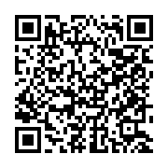
Регистрация объектов и получение доступа
в ФГИС ВетИС «Меркурий»
1. Обратиться с заявлением в БУ ветеринарии «У-УГСББЖ» или «БРСББЖ» для регистрации объектов (площадок) в ИС Цербер;
2. В соответствии с приказом Минсельхоза России от 05.11.2024 № 655 «О внесении изменений в приказ Минсельхоза России от 30.06.2017 № 318 «Об утверждении порядка представления информации в ФГИС в области ветеринарии и получения информации из нее" доступ пользователей к ВетИС предоставляется оператором системы. В соответствии с Постановлением Правительства Российской Федерации от 12.09.2024 № 1253, вступившим в силу с 21.09.2024, ФГБУ «Федеральный центр охраны здоровья животных» (ФГБУ «ВНИИЗЖ») наделено статусом оператора Федеральной государственной информационной системы в области ветеринарии (ФГИС «ВетИС»).
С 01.12.2024 доступ к веб-интерфейсу компонента «Меркурий» возможен
только с использованием единой системы идентификации и аутентификации
(ЕСИА)

Slide 3

1. ПРИКАЗ МИНИСТЕРСТВА СЕЛЬСКОГО ХОЗЯЙСТВА РФ ОТ 13.12.2022 № 862 «ОБ УТВЕРЖДЕНИИ ВЕТЕРИНАРНЫХ ПРАВИЛ ОРГАНИЗАЦИИ РАБОТЫ ПО ОФОРМЛЕНИЮ ВЕТЕРИНАРНЫХ СОПРОВОДИТЕЛЬНЫХ ДОКУМЕНТОВ, ПОРЯДКА ОФОРМЛЕНИЯ ВЕТЕРИНАРНЫХ СОПРОВОДИТЕЛЬНЫХ ДОКУМЕНТОВ В ЭЛЕКТРОННОЙ ФОРМЕ И ПОРЯДКА ОФОРМЛЕНИЯ ВЕТЕРИНАРНЫХ СОПРОВОДИТЕЛЬНЫХ ДОКУМЕНТОВ НА БУМАЖНЫХ НОСИТЕЛЯХ»
2. ФЕДЕРАЛЬНЫЙ ЗАКОН ОТ 02.01.2000 № 29-ФЗ «О КАЧЕСТВЕ И БЕЗОПАСНОСТИ ПИЩЕВЫХ ПРОДУКТОВ»
3. ТЕХНИЧЕСКИЙ РЕГЛАМЕНТ ТАМОЖЕННОГО СОЮЗА ТР ТС 021/2011 «О БЕЗОПАСНОСТИ ПИЩЕВОЙ ПРОДУКЦИИ»
4. ТЕХНИЧЕСКИЙ РЕГЛАМЕНТ ТАМОЖЕННОГО СОЮЗА «О БЕЗОПАСНОСТИ МЯСА И МЯСНОЙ ПРОДУКЦИИ» (ТР ТС 034/2013)
5. ТЕХНИЧЕСКИЙ РЕГЛАМЕНТ ТАМОЖЕННОГО СОЮЗА «О БЕЗОПАСНОСТИ МОЛОКА И МОЛОЧНОЙ ПРОДУКЦИИ» (ТР ТС 033/2013)
6. ЗАКОН РФ ОТ 14.05.1993 № 4979-I «О ВЕТЕРИНАРИИ»

Slide 4
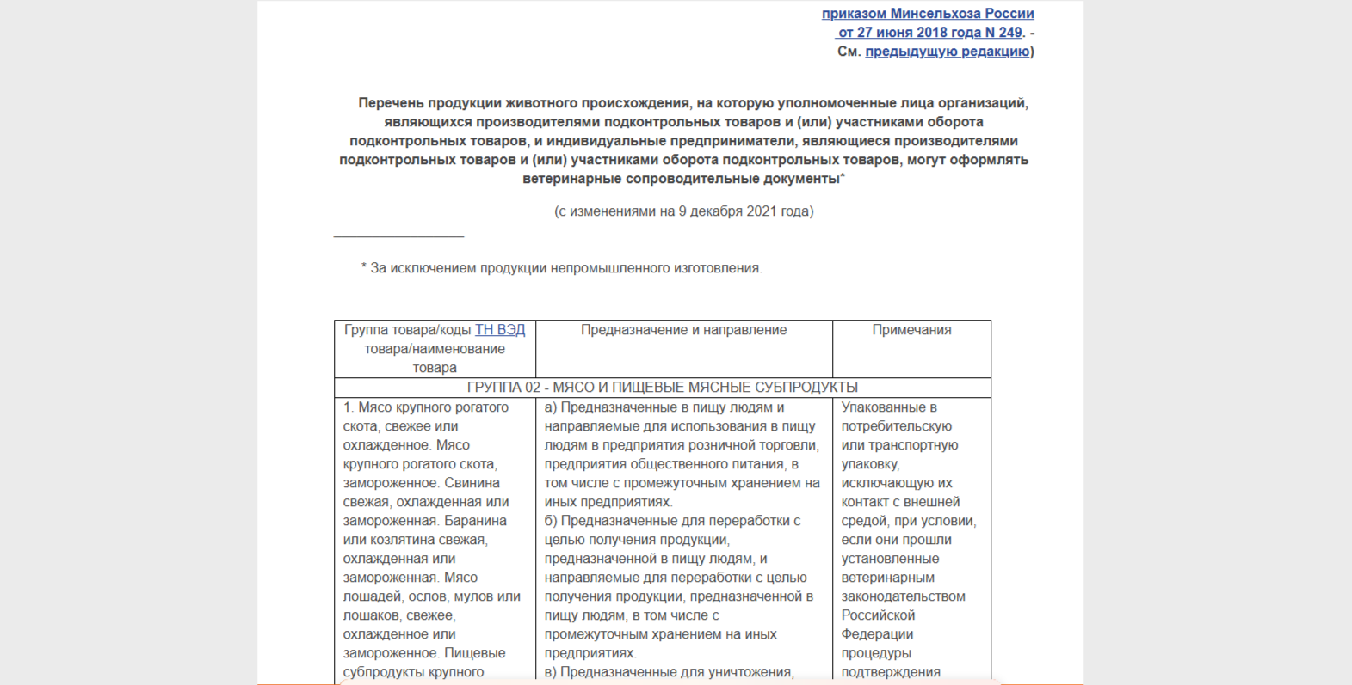
ПРИКАЗ МИНСЕЛЬХОЗА РОССИИ ОТ 18.12.2015 № 646
«ОБ УТВЕРЖДЕНИИ ПЕРЕЧНЯ ПРОДУКЦИИ ЖИВОТНОГО ПРОИСХОЖДЕНИЯ, НА КОТОРУЮ УПОЛНОМОЧЕННЫЕ ЛИЦА ОРГАНИЗАЦИЙ, ЯВЛЯЮЩИХСЯ ПРОИЗВОДИТЕЛЯМИ ПОДКОНТРОЛЬНЫХ ТОВАРОВ И (ИЛИ) УЧАСТНИКАМИ ОБОРОТА ПОДКОНТРОЛЬНЫХ ТОВАРОВ, И ИНДИВИДУАЛЬНЫЕ ПРЕДПРИНИМАТЕЛИ, ЯВЛЯЮЩИЕСЯ ПРОИЗВОДИТЕЛЯМИ ПОДКОНТРОЛЬНЫХ ТОВАРОВ И (ИЛИ) УЧАСТНИКАМИ ОБОРОТА ПОДКОНТРОЛЬНЫХ ТОВАРОВ МОГУТ ОФОРМЛЯТЬ ВЕТЕРИНАРНЫЕ СОПРОВОДИТЕЛЬНЫЕ ДОКУМЕНТЫ»

Slide 5


К критическим ошибкам отнесены:
Недостоверная информация о подконтрольном сырье в производственном ВСД.
Недостоверная информация в транспортном ВСД о номерах производственных, транспортных ВСД на партию товара, частью которой является транспортируемый товар.
Отсутствие процедур подтверждения безопасности сырья или внесение недостоверных сведений о таких процедурах при оформлении ВСД на товар, изготовленный из указанного сырья.
Недостоверные сведения о сроке годности товара.
Оформление ВСД на пищевой товар с истекшим сроком годности.
Недостоверное наименование товара, адреса его отправки, доставки, наименования отправителя, получателя — такое, которое позволяет перепутать товары или адреса.
Недостоверные сведения о транспорте, месте отправления, месте назначения, сведения регионализации, указанные в ВСД на транспортную партию.
Нарушение при оформлении ВСД условий, указанных в Перечне продукции животного происхождения, на которую можно оформить ВСД (Приказ Минсельхоза от 18 декабря 2015 года № 646).
Несоответствие сведений об условиях транспортировки, указанных в ВСД на транспортную партию, обязательным ветеринарным требованиям.

Slide 6
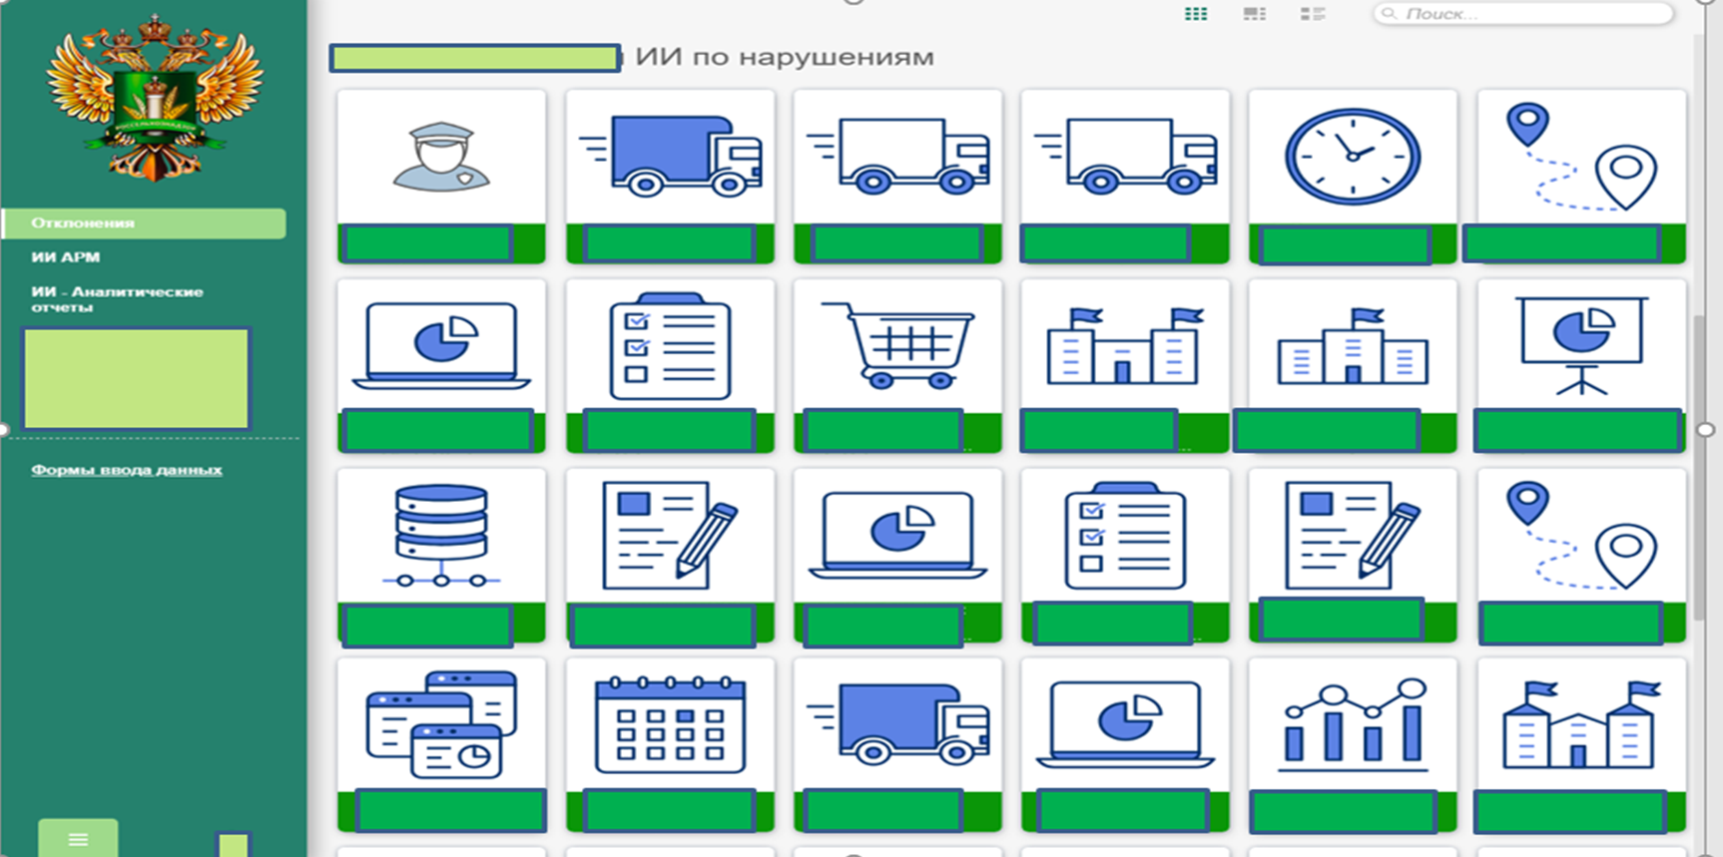
ОБЕСПЕЧЕНИЕ ПИЩЕВОЙ И БИОЛОГИЧЕСКОЙ БЕЗОПАСНОСТИ ПРОДУКЦИИ ЖИВОТНОГО ПРОИСХОЖДЕНИЯ С ПОМОЩЬЮ ИНТЕГРАЦИИ ИСКУССТВЕННОГО ИНТЕЛЛЕКТА (ИИ) В АВТОМАТИЗИРОВАННУЮ ЭЛЕКТРОННУЮ СИСТЕМУ В ОБЛАСТИ ВЕТЕРИНАРИИ «МЕРКУРИЙ»
30 МОДЕЛЕЙ ИИ

Slide 7
15069 потенциальных нарушений, подтверждено 10206 записей.
Изменение сроков годности продукции – 2696,3 кг;
Тип сырья не соответствует типу продукции – 1896,47 кг;
Производство из нелогичного сырья – 24807,03 кг;
Производство без сырья – 1939 кг;
4 УЛ аннулирована регистрация,
10 УЛ заблокирован доступ
обнаружение несоответствия объёмов,
необоснованное изменение сроков годности,
отсутствие сырья при производственных транзакциях
искусственное увеличение объемов продукции
несоответствие сырья заявленному типу продукта
Система контролирует оборот продукции, минимизируя риски распространения некачественной продукции

Slide 8



Эффективное применение цифровых методов.
Ключевые результаты контроля
1495
1342
выявлено нарушений законодательства РФ
контрольных (надзорных)
мероприятий
839
4 материала направлены в Прокуратуру Республики Бурятия
предостережений

Slide 9
34 КНМ с взаимодействием с контролируемыми лицами, осуществляющими производство, хранение и реализацию продукции животного происхождения, их которых 29 проверок проведено по требованию прокуратуры РБ, 4 по поручению Правительства РФ и 1 проверка по неисполнению выданного предписания, согласованная с прокуратурой. По результатам проведенных КНМ нарушения требований ветеринарного законодательства и технических регламентов ТР ТС были установлены у 30 хозяйствующих субъектов, в отношении виновных лиц возбуждено 60 административных дел по статьям ч.1 ст.10.6, ч.1 ст. 10.8, ч.1 ст. 14.43, ч.8. ст.19.5 КоАП РФ, выдано 20 предписаний, наложено 268 тыс. руб., в трех случаях на основании ст. 4.1.1 КоАП РФ штраф был заменен на предупреждение.
Проверено 22 субъекта, занимающихся производством и переработкой продукции животноводства. Нарушения требований законодательства были установлены у всех проверяемых лиц, заключения по проверкам были переданы в соответствующие прокуратуры для принятия мер. На основании материалов, переданных прокуратурами, Управлением в отношении 5 индивидуальных предпринимателей были возбуждены административные дела по ч.1 ст.10.6 КоАП РФ, наложен штраф на сумму 15 тыс. руб.
По результатам проверок объектов оборота пищевой продукции были установлены нарушения, выразившиеся в отсутствии входящих ветеринарных сопроводительных документов на транспортные партии продукции животного происхождения, перемещаемые со сменой владельца для дальнейшего хранения и переработки.
По поручению Правительства РФ и требованию прокуратуры РБ проведены проверки в отношении торговых сетей. Проверены 25 магазинов, установлено 78 нарушений ветзаконодательства, отобрана 21 проба, выявлено 4 положительные пробы. В молочной продукции - наличие растительных жиров, что говорит о фальсификации молочной продукции (масло, сыр). По результатам проверок снято с реализации около 8 тонн продукции, утилизировано свыше 970 кг., составлено 26 протоколов по ч. 1 ст. 10.6, по ч.1 ст. 10.8, по ч. 1 ст. 14.43 КоАП РФ, рассмотрено 17 административных дел, сумма штрафа составила 107 тыс. руб., выдано 2 предписания.
По результатам проверок было возбуждено 2 административных дела по ч. 1 ст. 10.8, ч. 1 ст. 14.43, наложен штраф на сумму 10 тыс. руб. По поручению Правительства РФ также проведены 3 проверки в отношении торговых сетей, возбуждено 6 административных дел по ч. 1 ст. 10.8 КоАП РФ, ч.1 ст.14.43, наложен штраф на сумму 19 тыс. руб., отобрано 5 проб продукции, выявлено 4 пробы, не отвечающие качеству и безопасности, в том числе в двух пробах продукции производителей Бурятии.

Slide 10
За истекший период 2026 года Управлением проведено 84 контрольно-надзорных мероприятия без взаимодействия с контролируемым лицом в отношении организаций общественного питания республики: 41 выездное обследование и 43 наблюдения. По результатам КНМ 42 хозяйствующим субъектам объявлены предостережения о недопустимости нарушения обязательных требований.
Нарушением, выявленным в ходе КНМ, является ведение деятельности без регистрации во ФГИС «Цербер». Отсутствие регистрации в информационной системе не позволяет оформить ветеринарные сопроводительные документы, характеризующие территориальное и видовое происхождение, ветеринарно-санитарное состояние используемой продукции и нарушает её прослеживаемость.
В отношении 10 хозяйствующих субъектов не предпринявших меры по регистрации во ФГИС «Цербер» после получения предостережений, надзорным ведомством по требованию прокуратуры Республики Бурятия проведены инспекционные визиты. К административной ответственности по ч. 1 ст. 10.8 КоАП РФ привлечены 10 предпринимателей. Продукция без ветеринарных сопроводительных документов (общим весом 92 кг) изъята из оборота владельцами и уничтожена на основании выданных предписаний. 1 КНМ не проведено по причине воспрепятствования проведению инспекционного визита в назначенный день, о чем составлен Акт о невозможности проведения КНМ, возбуждено административное производство по части 2 статьи 19.4.1 Кодекса Российской Федерации об административных правонарушениях, материалы дела 13.05. переданы в суд для рассмотрения.
Также проведена 1 внеплановая выездная проверка в отношении производителя подконтрольной госветнадзору продукции, выявлены нарушения, на ДЛ возбуждено административное дело ч.1 ст.14.43. В соответствии с ч. 2 ст. 3.4 КоАП РФ, предупреждение устанавливается за впервые совершенные административные правонарушения при отсутствии причинения вреда или возникновения угрозы причинения вреда жизни и здоровью людей, объектам животного и растительного мира, окружающей среде, объектам культурного наследия (памятникам истории и культуры) народов Российской Федерации, безопасности государства, угрозы чрезвычайных ситуаций природного и техногенного характера, а также при отсутствии имущественного ущерба. В ходе проведения проверки сведений о фактах непосредственной угрозы причинения вреда жизни и тяжкого вреда здоровью граждан, а также фактах непосредственной угрозы, нет. ДЛ ранее не привлекалось, в соответствии с ч. 1 ст. 4.1.1 КоАП РФ должностному лицу оператору системы «Меркурий» административное наказание в виде административного штрафа заменить предупреждением.

Slide 11
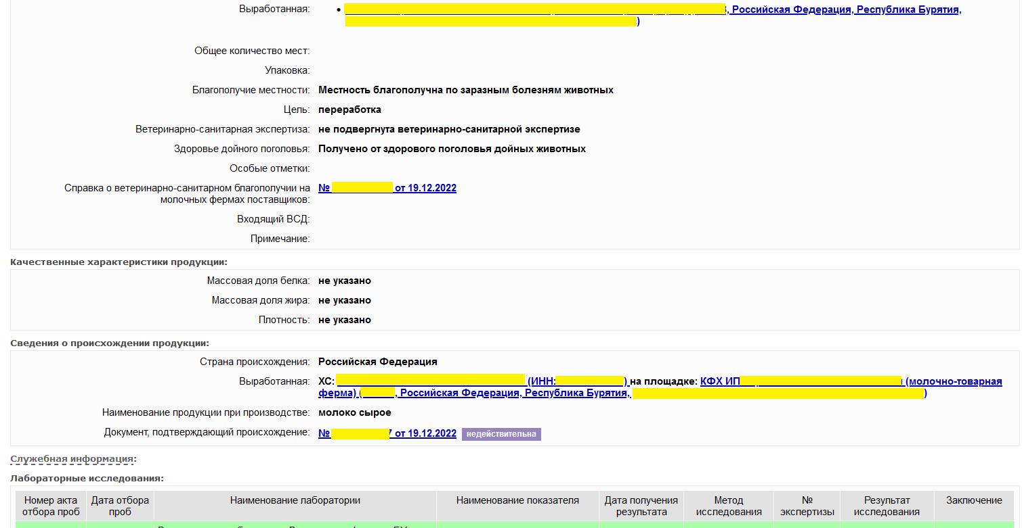
Продукция не подвергнута ветеринарно-санитарной экспертизе

Slide 12
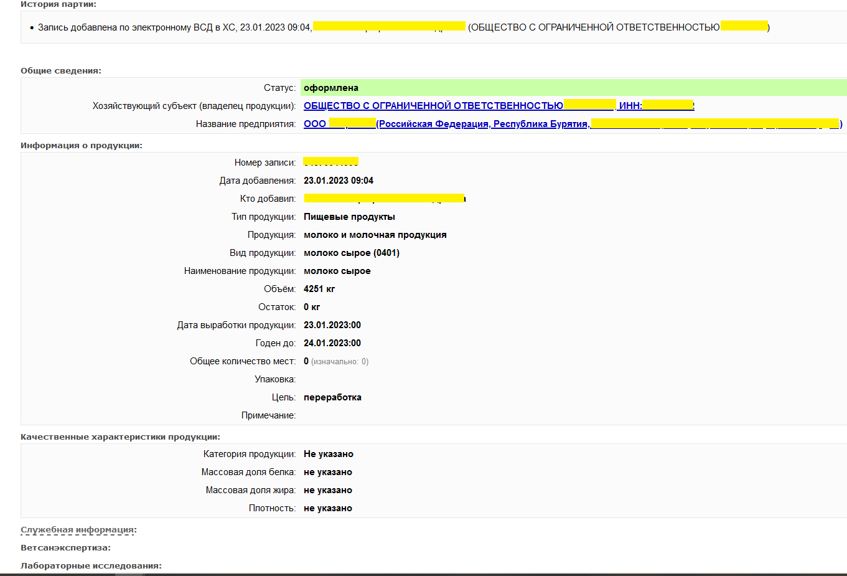
Продукция не подвергнута ветеринарно-санитарной экспертизе

Slide 13
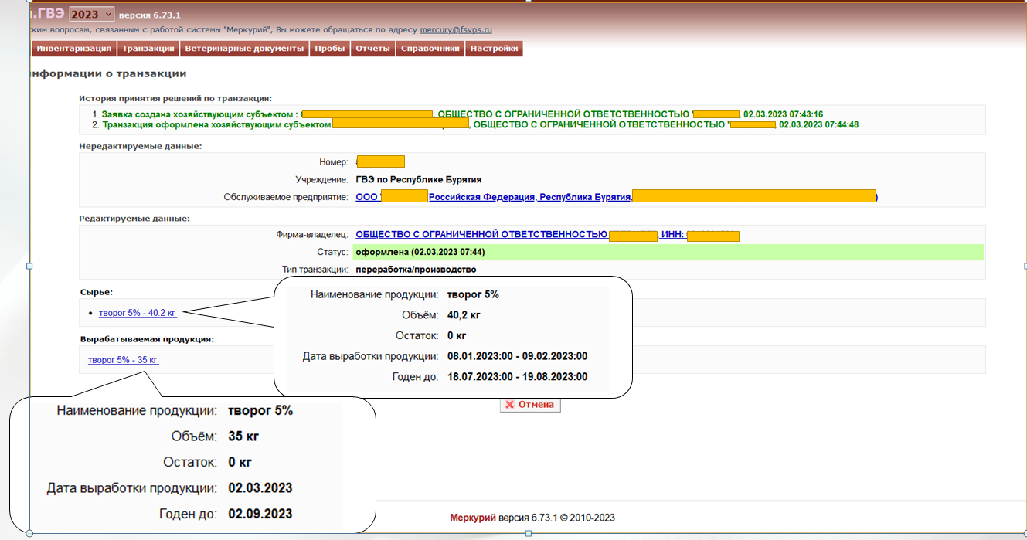
Продление сроков годности продукции

Slide 14
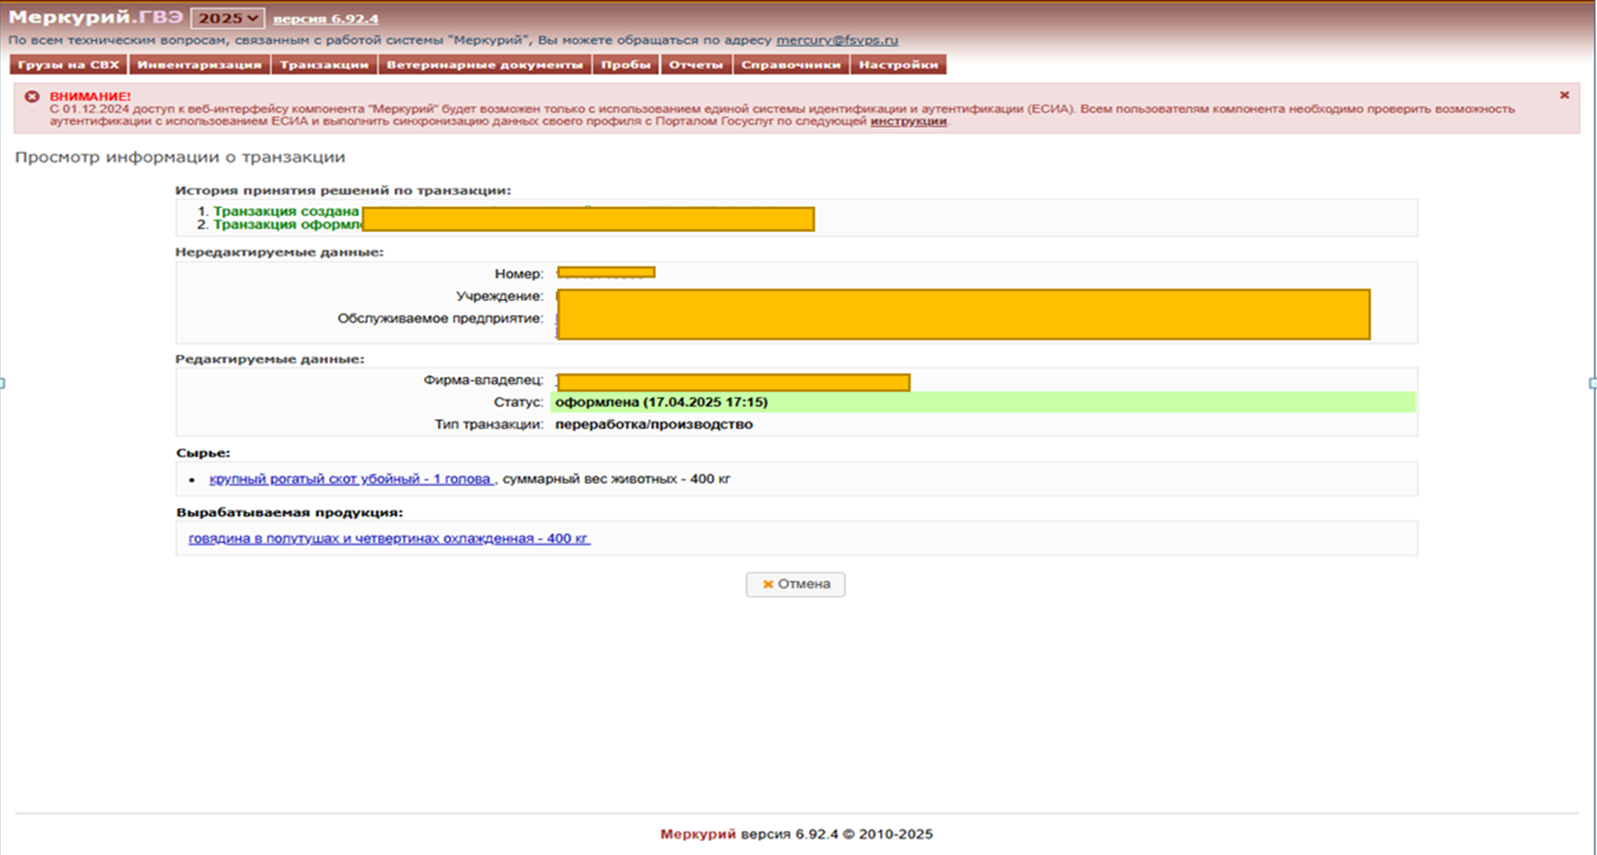

Slide 15
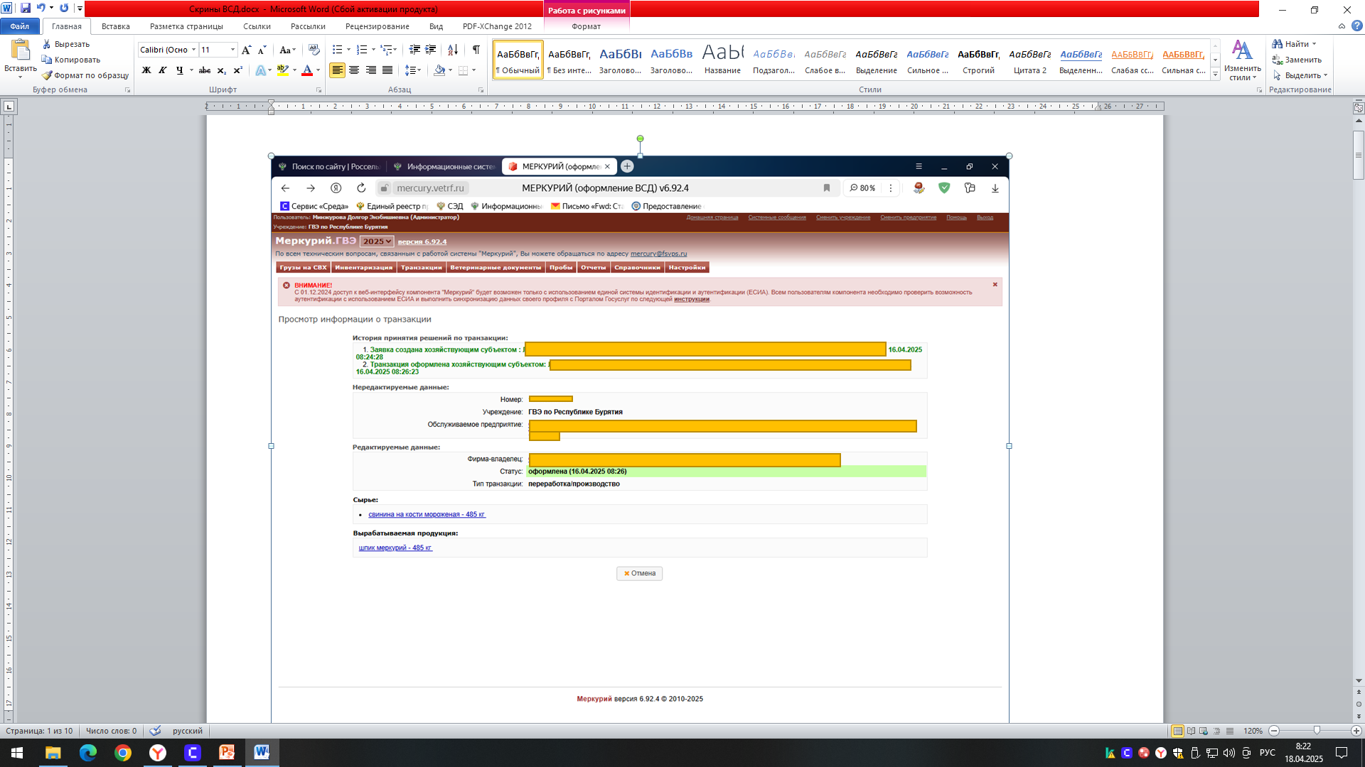

Slide 16
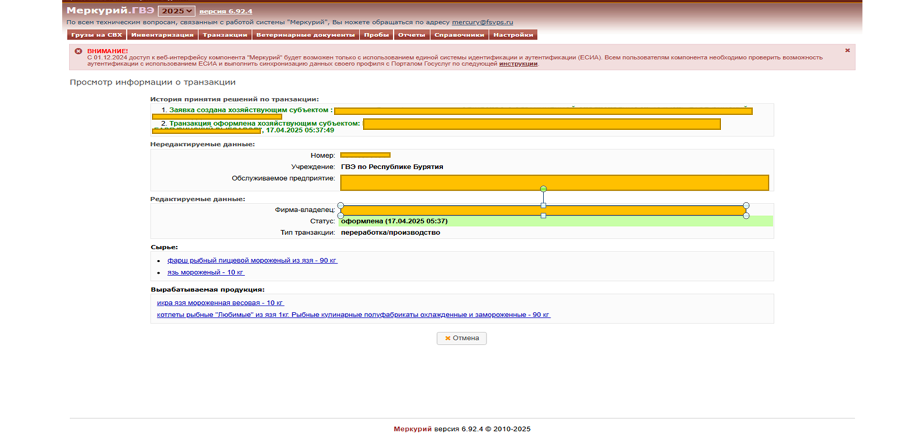

Slide 17
БЛАГОДАРЮ ЗА ВНИМАНИЕ!
Управление Федеральной службы
по ветеринарному и фитосанитарному надзору
по Иркутской области и Республике Бурятия

